Slide 1
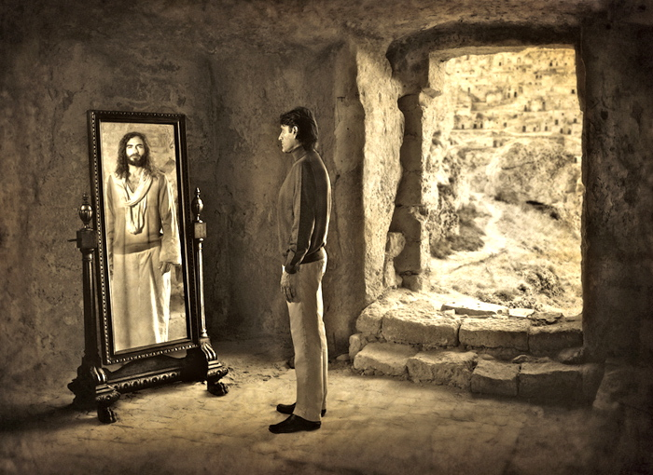
كن كالمسيح
فيلبي
د. ريك جريفيث • مؤسسة الدراسات اللاهوتية الأردنية
BibleStudyDownloads.org

Slide 2


المعظم (الجسر)
Notes:
“Most” (Czech for “The Bridge”) movie at https://www.wingclips.com/movie-clips/most/the-bridge.
https://www.youtube.com/watch?v=6pVe6pBXk1A

Slide 3
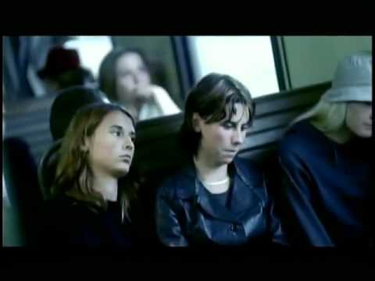
المعظم (الجسر)
Notes:
The boy did not accidentally die, but he willingly risked his life for the apathetic passengers.
_________
“Most” (Czech for “The Bridge”) movie at https://www.wingclips.com/movie-clips/most/the-bridge.
https://www.youtube.com/watch?v=6pVe6pBXk1A

Slide 4
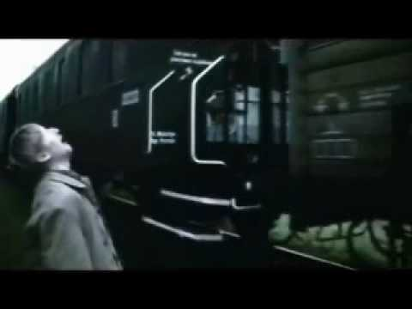
المعظم (الجسر)
Notes:
The agony of the father can hardly be fathomed. What an example of sacrifice!
_____________
“Most” (Czech for “The Bridge”) movie at https://www.wingclips.com/movie-clips/most/the-bridge.
https://www.youtube.com/watch?v=6pVe6pBXk1A

Slide 5

من الذي يعجبك أكثر ؟
Notes:
Who is your ultimate example in life? Who do you admire most? Who do you want to be like more than anyone else?
A century ago the most admired people were scientists.

Slide 6
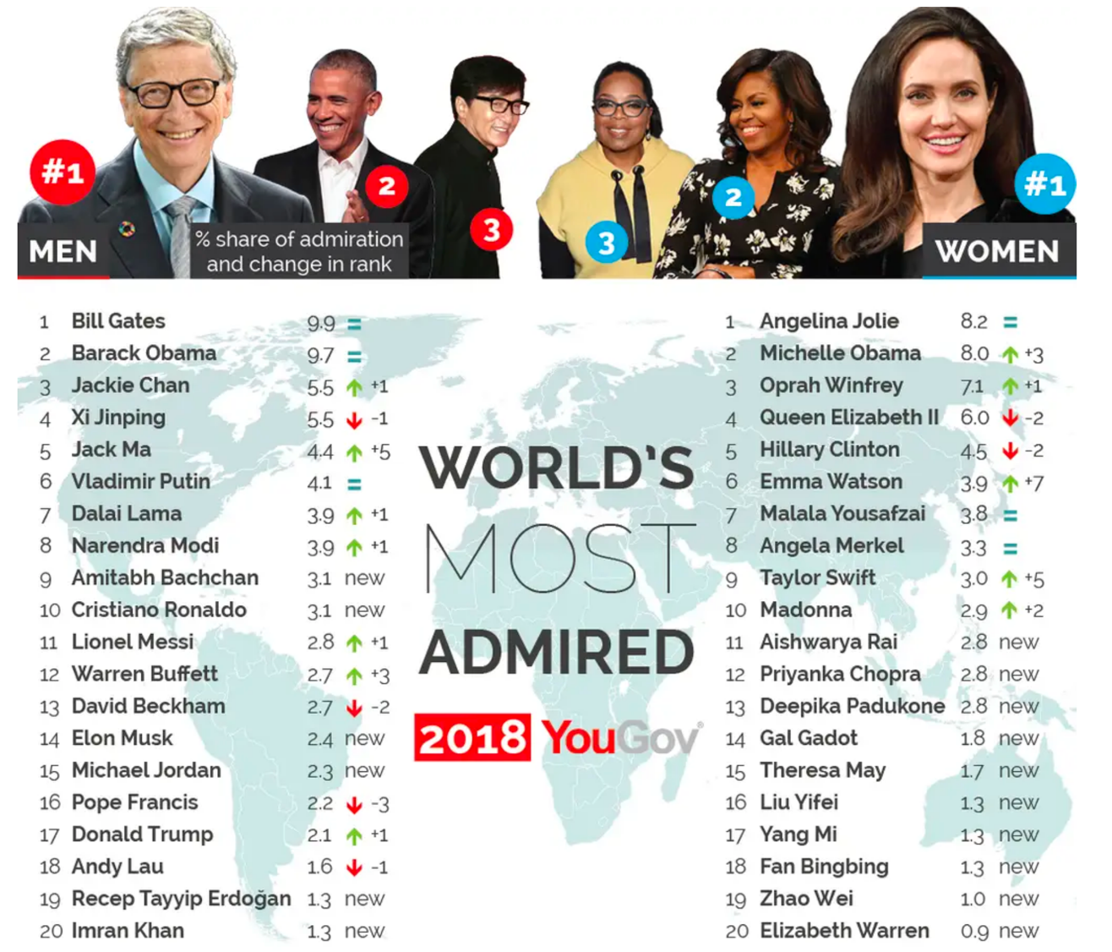
Most Admired People (2018)
Notes:
Today many of the most admired are actors who make a pretty good living by pretending to be someone else.
Actually, in 2018 the most admired man was Barack Obama and woman was Angelina Jolie.

Slide 7

أين يسوع ؟
Notes:
But what I find amazing is that Jesus does not top every list. He—more than anyone—should be our example in life!

Slide 8

بذل الله ابنه الوحيد
God Loves You This Much
John 3:16
"For God loved the world so much that he gave his own and only Son,
that whoever believes in him shall not perish but have eternal life."
Notes:
Who else left heaven to take on humanity?
Who else was completely innocent any sin but willingly gave his life for all?
Who else came back from the dead and appeared to over 500 people?
The son did not accidentally die, but he willingly risked his life for the apathetic passengers.
The agony of the Czech father to sacrifice his son aptly depicts God's grief to put Jesus to death even for apathetic people like us. What an example of sacrifice!

Slide 9
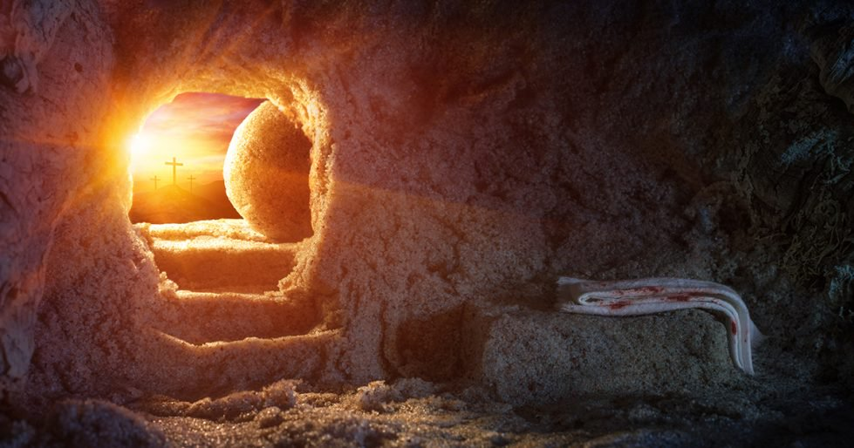
أقام الله ابنه الوحيد
Notes:
Yet God also brought Jesus back to life. We worship a risen Savior!

Slide 10

إذاً كيف يجب أن نكون كيسوع ؟
Notes:
Now none of us could ever imitate the actions of Jesus. He lived in a different time and place. He was single whereas God’s will for most of us is marriage. We are told WWJD? (What Would Jesus Do?).

Slide 11

أخذ المسيح
غفوات
كن كيسوع
مر 4: 38
Notes:
Imitating Jesus can become ridiculous like the t-shirt that says “Jesus took naps. Be like Jesus—Mark 4:38.”

Slide 12
الكلمة المفتاحية
181
الفكر
فيلبي
Notes:
The reality is that we are told to mimic the attitude of Christ in the book of Philippians.

Slide 13
الآية المفتاحية
181
فليكن فيكم هذا الفكر الذي في المسيح يسوع أيضاً
(فيلبي 2: 5)

Slide 14
الموضوع الرئيسي
23
نتائج التمثل
بفكر المسيح
فيلبي

Slide 15
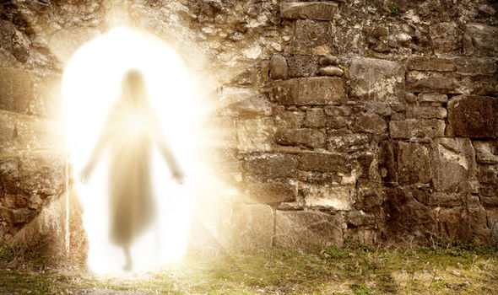
ماذا يحدث عندما نتمثل بفكر قيامة المسيح ؟
Notes:
Stated as a question, the letter of Philippians answers this question!
What are some results when we commit ourselves to respond to life with the same perspective that Jesus had—that kind of view or thinking that the risen Savior has?

Slide 16
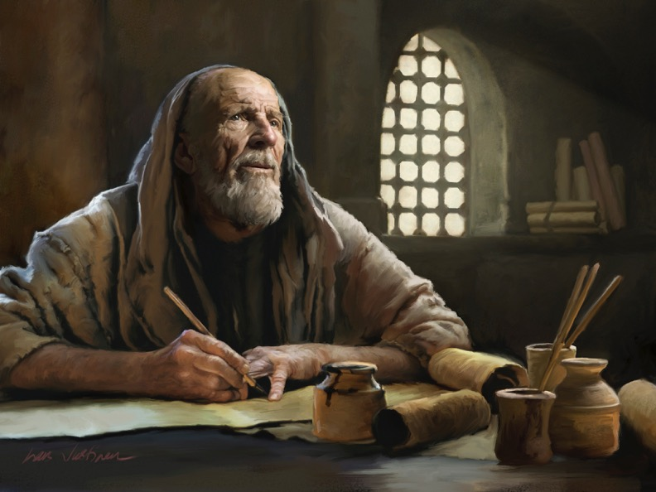
Background
Notes:
By the time Paul wrote the Philippian letter we will see today, he had spent the last four years in two prisons with a shipwreck between them!
If we need easy circumstances to show the attitude of Jesus, then Paul certainly would be no example!

Slide 17
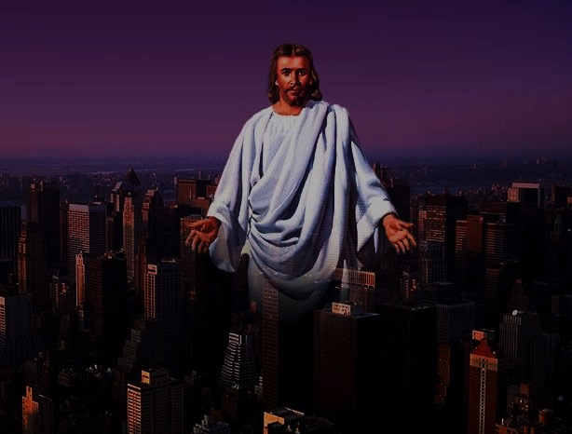
للمسيح مكانة بارزة في فيلبي
183
الخصائص
الإصحاح 1
الإصحاح 2
الإصحاح 3
الإصحاح 4
يقدم المودة للآخرين
1: 8
2: 29
يعطي البر (القديسين)
1: 1، 10-11
3: 9
4: 21
يعطي التشجيع
2: 19
يعطي معرفته
3: 8، 10
يذكر المسيح أكثر من 70 مرة في 4 إصحاحات
يعطي المجد لله
1: 11
يعطي النعمة
1: 2
4: 23
يعطي التعزية لنا
2: 1
يعطي التعزية للآخرين
2: 1
يعطي القصد للخدمة
2: 16
يعطي الحياة
1: 21
يعطي القدرة على عمل كل شيء
4: 13
يعطي الفرح (القناعة)
1: 18، 26
2: 29
3: 1
4: 4، 10-13
يعطي الثقة (القدرة على الثبات)
1: 13-14
2: 19، 24
4: 1، 19
يعطي السلام
1: 2
4: 2، 7
يعطي الألم
1: 13، 29
3: 10
يعطي المكافآت
1: 21، 23
3: 7-8، 14
يعطي التواضع
2: 5
يعطي الوحدة
1: 15-17
2: 1-2
4: 21-22
يعطي أجساد جديدة (القيامة)
3: 11، 21
يعطي التشبه بالمسيح (يعظم نفسه فينا)
1: 20، 27
2: 5
3: 10-14

Slide 18
الموضوع المركزي
183-184
عيش الحياة المسيحية
شخص المسيح
الرعاية
التمثل بفكر المسيح
الفرح
متعدد الأغراض

Slide 19
فيلبي 1

Slide 20

نتائج التمثل بفكر المسيح
الفرح
1
Notes:
Mimicking Jesus gives us the same joyfulness that Christ had.

Slide 21
Book Chart
181
فيلبي : نتائج التمثل بفكر المسيح
الفرح |  |  | الإتضاع |  | الحماية |  | السلام
الإصحاح 1 |  |  | الإصحاح 2 |  | الإصحاح 3 |  | الإصحاح 4
الفرح (5) |  |  | الفرح (7) |  | الفرح (1) |  | الفرح (4)
السلوك (1) |  |  | السلوك (7) |  | السلوك (8) |  | السلوك (4)
الألم |  |  | الخضوع |  | الخلاص |  | التقديس
تحية 1: 1-2 | شكر و صلاة 1: 3-11 | خدمة في السجن 1: 12-30 | حض 2: 1-4 | تجسيد 2: 5-30 | من الناموسية 3: 1-16 | من التساهل 3: 17-21 | مع الناس 4: 1-3 | مع الله 4: 4-9 | دائماً 4: 10-20 – تحيات 4: 21-23
من روما
أوائل ربيع 62 م (أول سجن في روما)
17 مرة
20 مرة

Slide 22
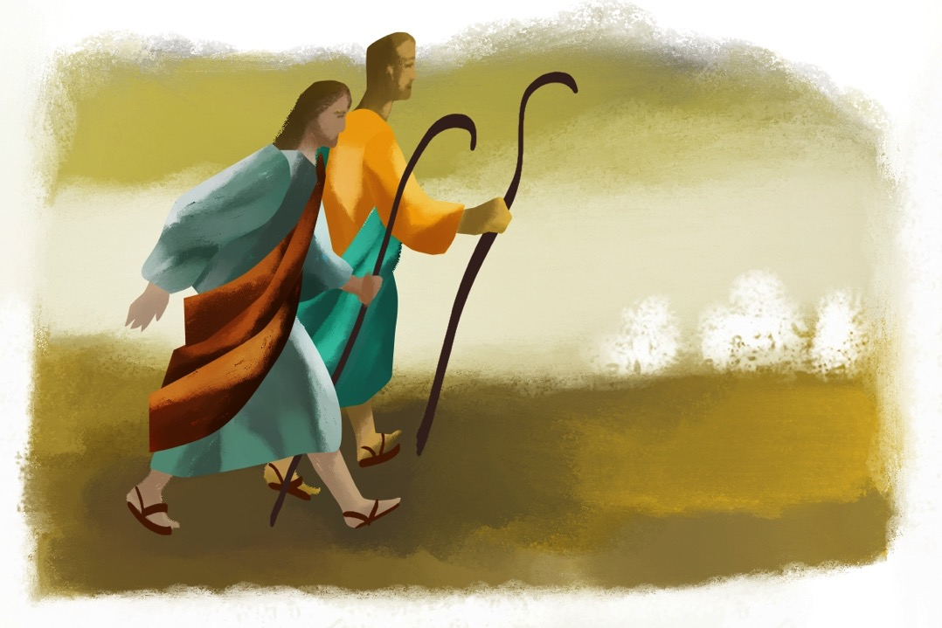
تغلب بولس على صعوبات سجنه لأن له فكر المسيح (1: 1-11)

Slide 23

أ. امتلاك فكر المسيح ساعد بولس أن يرى نفسه كعبد للمسيح (1: 1-2)
  بولس و تيموثاوس
  عبدا يسوع المسيح

Slide 24
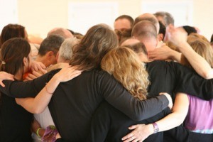
ب. امتلاك فكر المسيح ساعد بولس حتى يشكر و يصلي (1: 3-11)
شكر بولس
(1: 3-8)

Slide 25

بولس يشكر
3 أشكر إلهي عند كل ذكري إياكم 4 دائماً في كل أدعيتي مقدماً الطلبة لأجل جميعكم بفرح 5 لسبب مشاركتكم في الإنجيل من أول يوم إلى الآن 6 واثقاً بهذا عينه أن الذي ابتدأ فيكم عملاً صالحاً يكمل إلى يوم يسوع المسيح (في 1: 3-6)

Slide 26
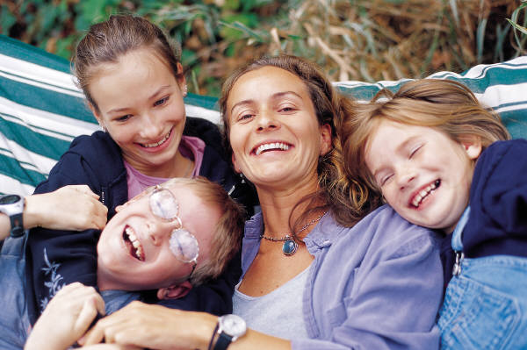
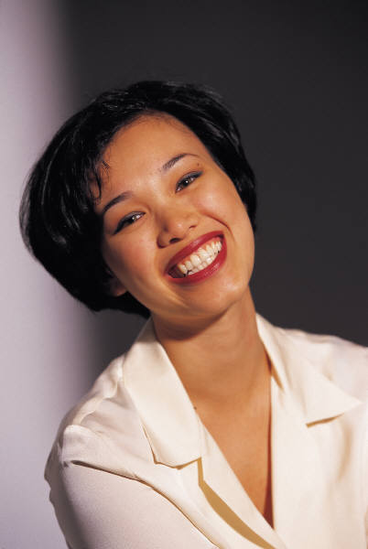
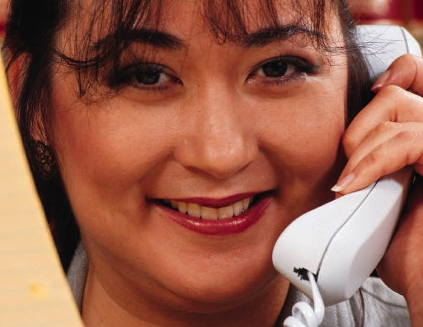

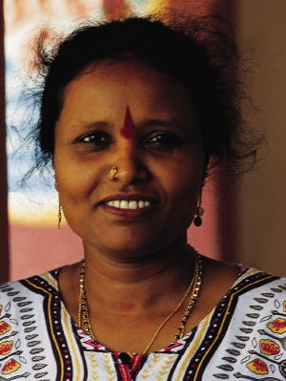
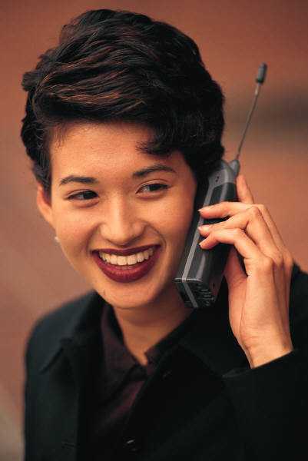
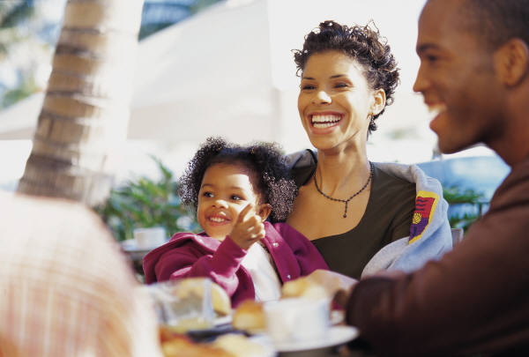
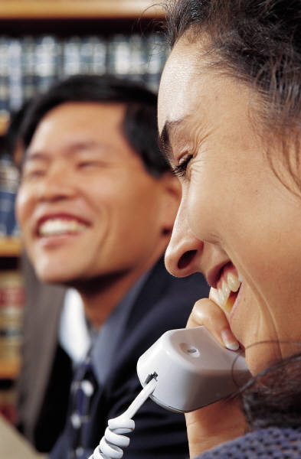
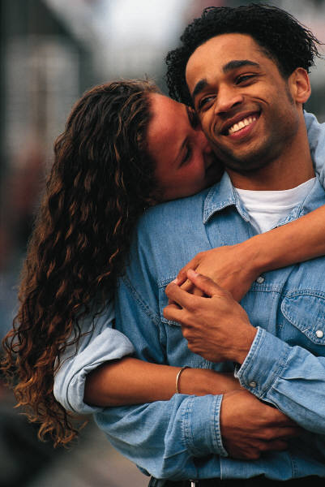
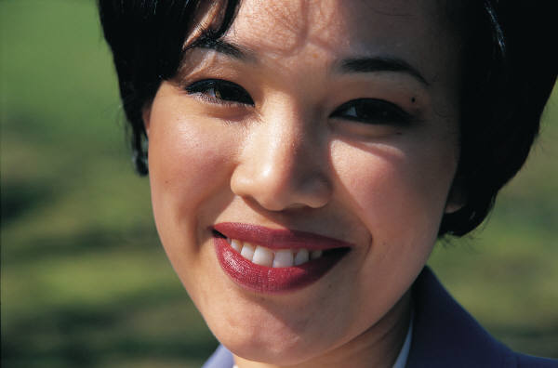

ما الذي يعتقده معظم الناس أن الأمر يتطلب أن تكون سعيدًا؟
الأصدقاء
المال
الملابس
الحرية
المنزل
المظهر
السيارة
الصحة
العائلة
السفر
Notes:
Get feedback from everyone and add up to these 10 issues.

Slide 27
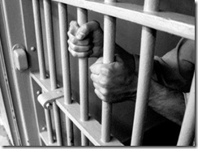
ماذا لو استطاع سجين فرحان أن يقدم لنا نصيحة ؟

Slide 28
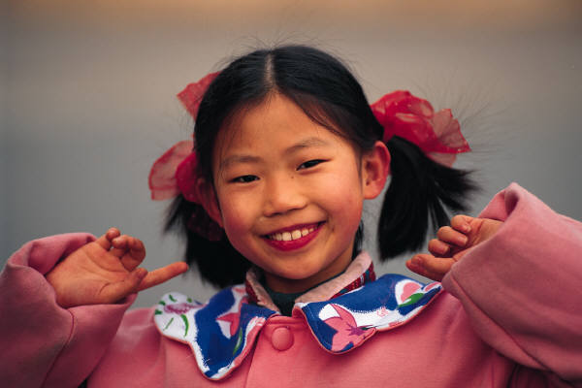
السعادة مقابل الفرح
186ج
السعادة
Joy
الفرح
خارجية
داخلي
تعتمد على الظروف
لا تعتمد على الظروف
تجاوب عاطفي
عمل إرادي
تمتلك ما تريد
تريد ما تملك
نشوة
قناعة
تأثير
سببي
نتيجة
أساس
غير منسجم
منسجم
مؤقت
أبدي

Slide 29

كيف
يمكن
أن
نعيش
بفرح ؟

Slide 30
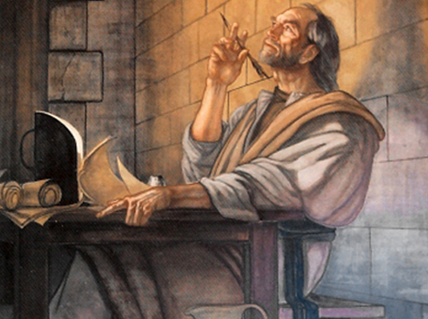
لقد صاغ بولس الفرح في خدمته في السجن من خلال امتلاك فكر المسيح (1: 12-30)

Slide 31
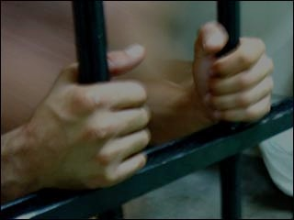
12 ثم أريد أن تعلموا أيها الإخوة أن أموري قد آلت أكثر إلى تقدم الإنجيل (1: 12)

Slide 32

13 حتى أن وثقي صارت ظاهرة في المسيح في كل دار الولاية و في باقي الأماكن أجمع 14 و أكثر الإخوة و هم واثقون في الرب بوثقي يجترئون أكثر على التكلم بالكلمة بلا خوف (1: 13-14)

Slide 33
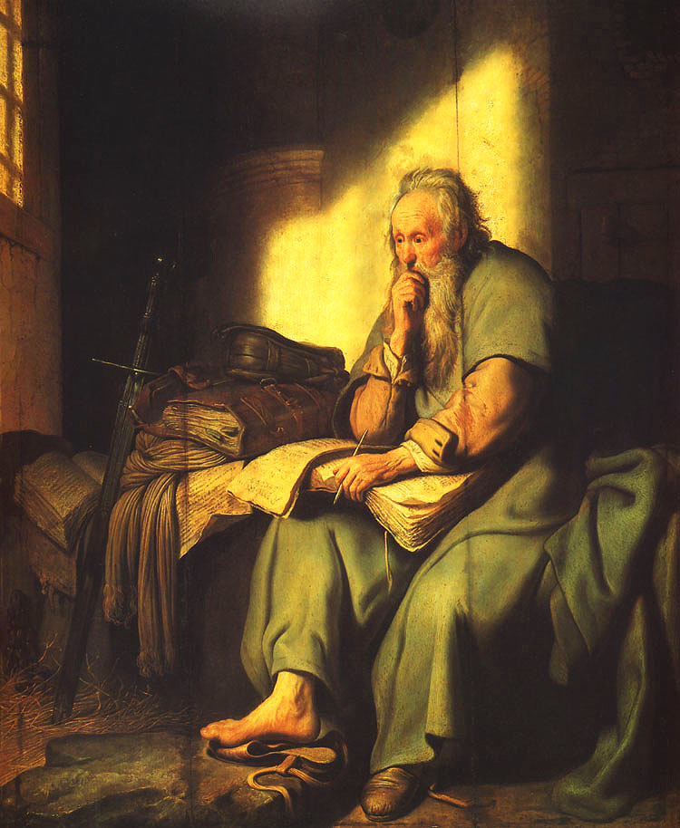
15 أما قوم فعن حسد و خصام يكرزون بالمسيح و أما قوم فعن مسرة 16 فهؤلاء عن تحزب ينادون بالمسيح لا عن إخلاص ظانين أنهم يضيفون إلى وثقي ضيقاً (1: 15-16)

Slide 34

17 و أولئك عن محبة عالمين أني موضوع لحماية الإنجيل
18 فماذا غير أنه على كل وجه سواء كان بعلة أم بحق ينادى بالمسيح و بهذا أنا أفرح بل سأفرح ايضاً (1: 17-18)

Slide 35
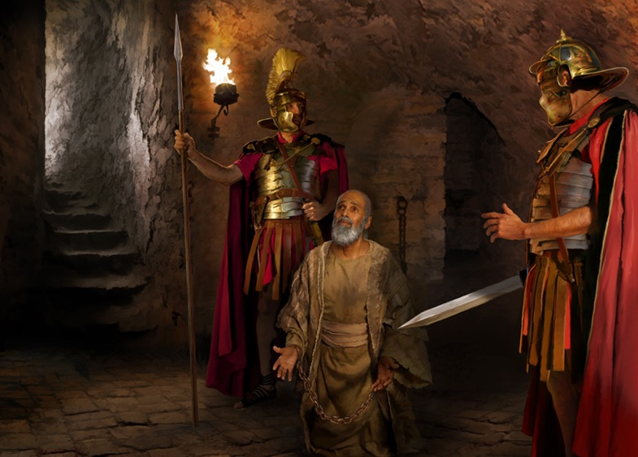
من الذي كان
مقيداً بالحقيقة ؟

Slide 36
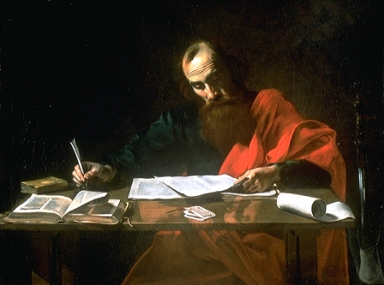
ابتهج بولس بأنه سواء تم إعدامه أو إطلاق سراحه من السجن لا يهم لأن كلاهما كان لهما مزايا (1: 18ب-26)

Slide 37
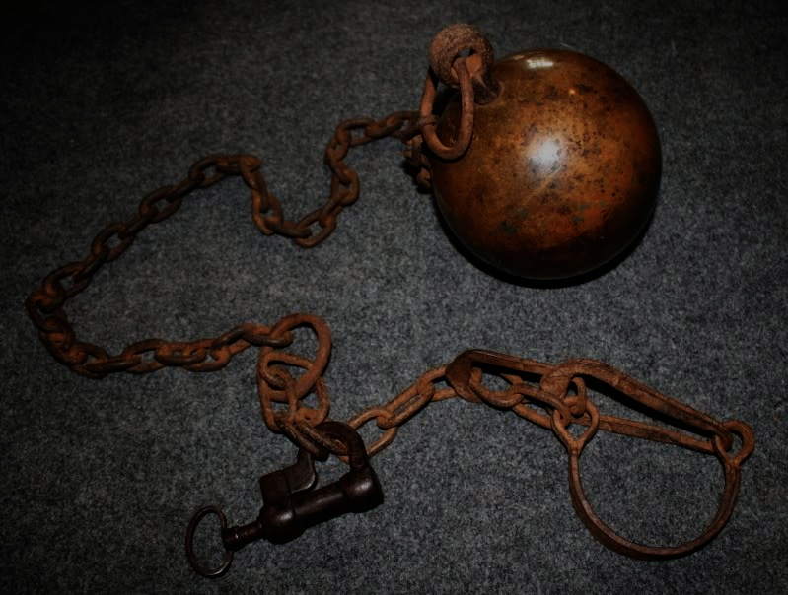
حوار تخيلي
Persecutors
Paul
185-186
"Aha! You like to share about Jesus? I'll imprison you!"
"Good! This will give me more time to pray, write letters to the churches, and share Christ to each soldier guarding me."
"Well, then, I'll torture you!"
"Thank you, for in this way I can share in the sufferings of my Master, Jesus."
"Oh yeah? Then
I'll kill you!"
"This is the best option yet, for then you'll usher me into his presence!"
Notes:
Translators, please move the six black rectangles to the side and translate the text underneath. Then return them to their original spots. You might need to resize them, so look at this slide in slide show view to see if the text fits correctly.

Slide 38
لي
الحياة
هي
المسيح
الموت
هو ربح
Notes:
Translators, please translate the text on the cross at the right.

Slide 39


Mimicking the Master
تقليد السيد يمكنك من العيش بفرح

Slide 40
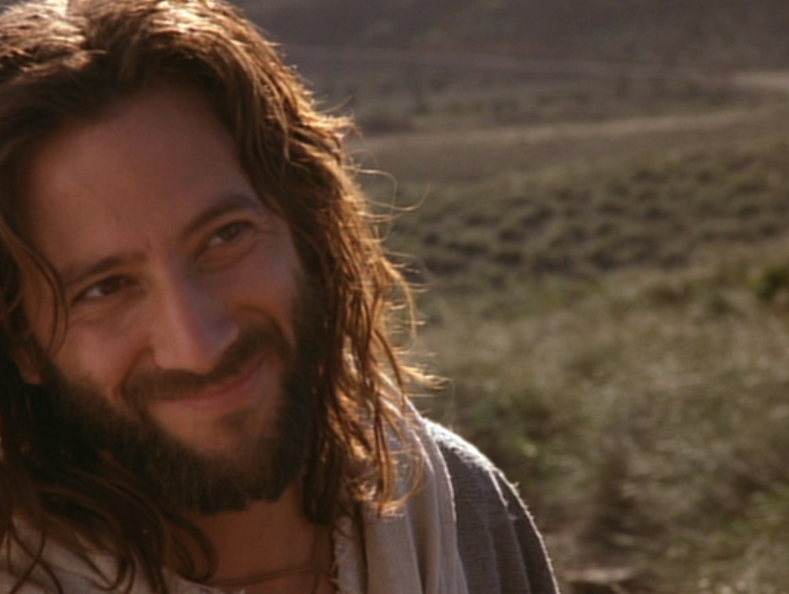
عاش يسوع في روح الفرح
و في تلك الساعة تهلل يسوع بالروح و قال : أحمدك أيها الآب رب السماء و الأرض لأنك أخفيت هذه عن الحكماء و الفهماء و أعلنتها للأطفال
لوقا 10: 21

Slide 41
عاش يسوع في روح الفرح
كلمتكم بهذا لكي يثبت فرحي فيكم و يكمل فرحكم
يوحنا 15: 11

Slide 42
فيلبي 2

Slide 43
نتائج التمثل بفكر المسيح
الفرح
1
الإتضاع
2
Notes:
Mimicking Jesus leads us to be meek.

Slide 44
Book Chart
181
فيلبي : نتائج التمثل بفكر المسيح
الفرح |  |  | الإتضاع |  | الحماية |  | السلام
الإصحاح 1 |  |  | الإصحاح 2 |  | الإصحاح 3 |  | الإصحاح 4
الفرح (5) |  |  | الفرح (7) |  | الفرح (1) |  | الفرح (4)
السلوك (1) |  |  | السلوك (7) |  | السلوك (8) |  | السلوك (4)
الألم |  |  | الخضوع |  | الخلاص |  | التقديس
تحية 1: 1-2 | شكر و صلاة 1: 3-11 | خدمة في السجن 1: 12-30 | حض 2: 1-4 | تجسيد 2: 5-30 | من الناموسية 3: 1-16 | من التساهل 3: 17-21 | مع الناس 4: 1-3 | مع الله 4: 4-9 | دائماً 4: 10-20 – تحيات 4: 21-23
من روما
أوائل ربيع 62 م (أول سجن في روما)
الإتضاع

Slide 45
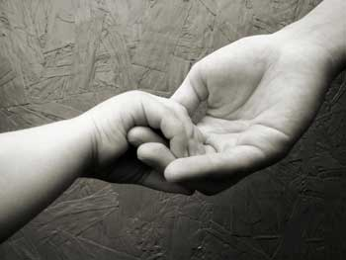
إنكار الذات
يؤدي إلى الوحدة
فيلبي 2: 1-4

Slide 46
كلمات السلوك في 2: 1-4
1 فإن كان وعظ ما في المسيح
إن كانت تسلية ما للمحبة
إن كانت شركة ما في الروح
إن كانت أحشاء و رأفة
2 فتمموا فرحي حتى تفتكروا فكراً واحداً
و لكم محبة واحدة بنفس واحدة
مفتكرين شيئاً واحداً
3 لا شيئاً بتحزب أو بعجب
بل بتواضع حاسبين بعضكم البعض
أفضل من أنفسهم
4 لا تنظروا كل واحد إلى ما هو لنفسه
بل كل واحد إلى ما هو لآخرين أيضاَ

Slide 47
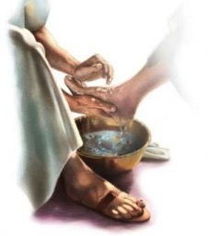

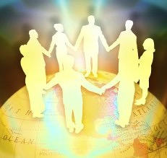
التبعات
إنكار الذات
التواضع
الوحدة

Slide 48

ما هو التواضع ؟
التواضع لا يعني أنك قللت من تفكيرك في نفسك
لكنه يعني
أنك تفكر في نفسك أقل
—كين بلانكارد—
Notes:
In one of my past ministries, I got along with all eight of the other colleagues—except one. She thought I was very proud. What do you do when someone thinks you are proud? Defend your humility, right? I decided to try to serve her in any way I could. This wasn’t easy, for she didn’t want me to do anything for her that she could do herself! But eventually I found I could do some things that she couldn’t—like use a power drill to hang pictures in her house. I discovered that the best way to defeat pride is to serve others. By the way, trying to serve her really worked—now she’s my wife!

Slide 49
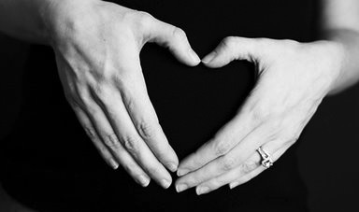
ما لا يجب و ما يجب فعله
في حياة متغيرة
3 لا شيئاً بتحزب أو بعجب
بل بتواضع حاسبين بعضكم البعض أفضل من أنفسهم
بل كل واحد إلى ما هو لآخرين أيضاً
4 لا تنظروا كل واحد إلى ما هو لنفسه
Notes:
Some translations add "merely" (NASB) or "only" (NIV, NKJV, NCV, NET)

Slide 50
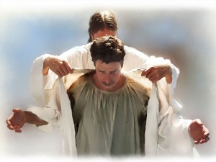
الفكرة الرئيسية في 2: 5-30
يمكننا أن نكون متحدين بالفعل
عندما نكون متضعين بالفعل
التواضع

Slide 51
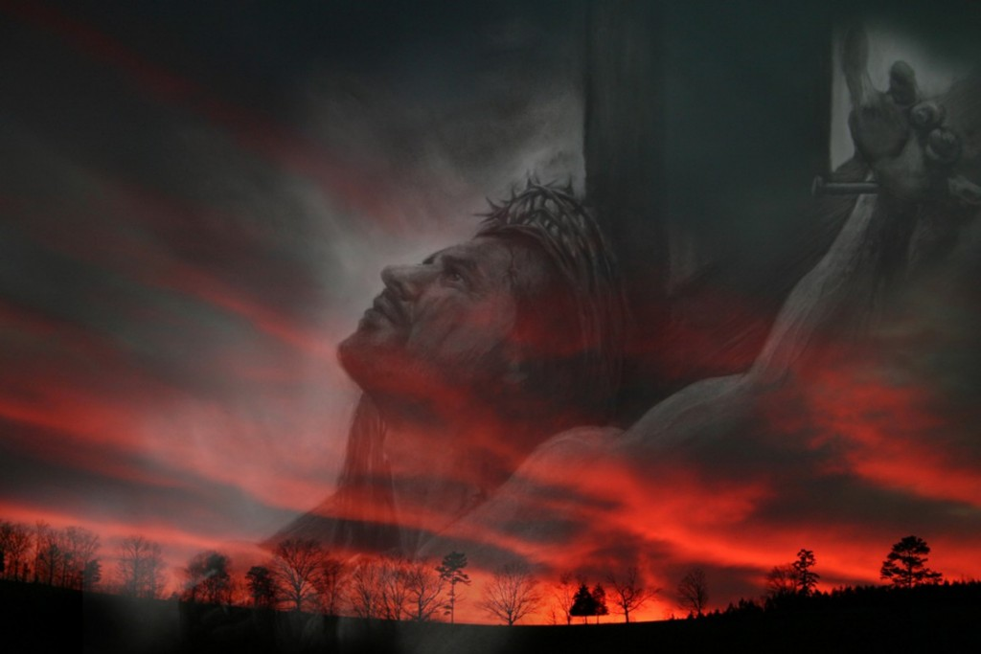
1. المسيح أظهر التواضع كمثالنا الأعلى عندما تخلى عن حقوقه كإله (2: 5-11)

Slide 52
Mimicking the Master
الآية المفتاحية
فليكن فيكم هذا الفكر الذي في المسيح يسوع أيضاً

Slide 53

فقرة
الإخلاء
فيلبي 2: 5-11

Slide 54
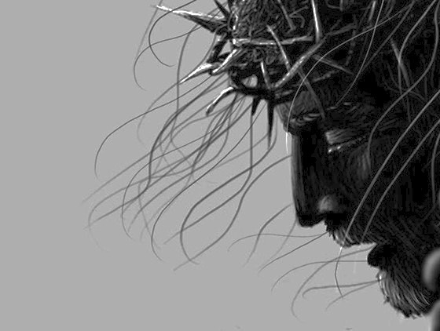
فيلبي 2: 5-8
5 فليكن فيكم هذا الفكر الذي في المسيح يسوع أيضاً
6 الذي إذ كان في صورة الله لم يحسب خلسة أن يكون معادلاً لله
7 لكنه أخلى نفسه آخذاً صورة عبد صائراً في شبه الناس
8 و إذ وجد في الهيئة كإنسان وضع نفسه و أطاع حتى الموت موت الصليب
(في 2: 5-8)

Slide 55

فيلبي 2: 9-11
9 لذلك رفعه الله أيضاً و أعطاه اسماً فوق كل اسم
10 لكي تجثو باسم يسوع كل ركبة ممن في السماء و من على الأرض و من تحت الأرض
11 و يعرف كل لسان أن يسوع المسيح هو رب لمجد الله الأب
(في 2: 9-11)

Slide 56
فيلبي 2: 6-11
186
الربوبية ستكون معروفة
مجد
مجد
دائماً موجود كونه الله
قرر عدم التمسك بالحقوق الإلهية
أخلى نفسه من هذه الحقوق المتساوية
صار عبداً بولادته كإنسان
تواضع بالطاعة
مات على الصليب
2: 6-8
تواضع
2: 9-11
تعظيم

Slide 57
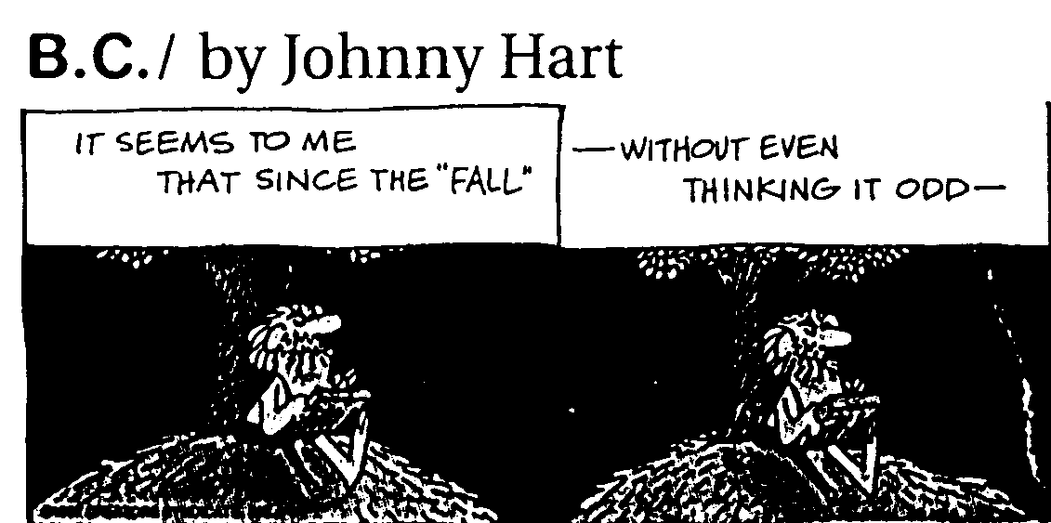
ق . م جوني هارت 1 من 4
حتى بدون تفكير
أنه أمر سيء
يبدو لي أنه من قبل السقوط

Slide 58
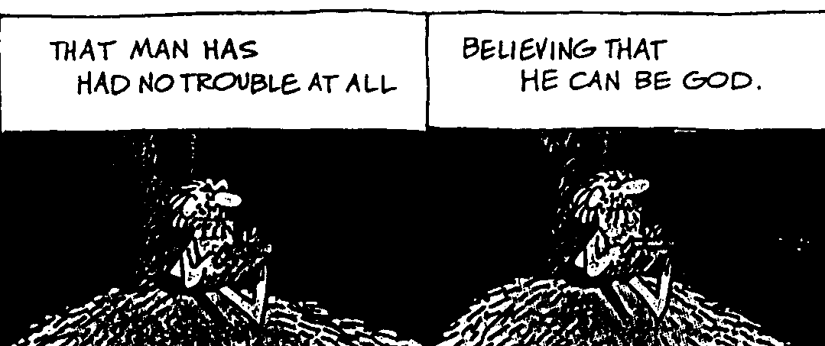
ق . م جوني هارت 2 من 4
أن الإنسان لم يكن
لديه أدنى مشكلة
في الإعتقاد أنه يمكن
أن يصير الله

Slide 59
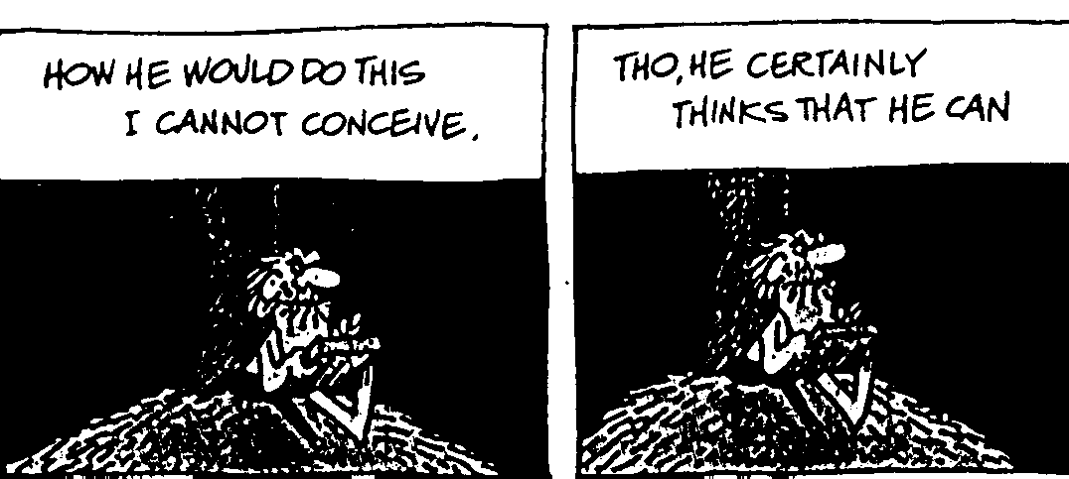
ق . م جوني هارت 3 من 4
أظنه اعتقد أنه
بإمكانه فعل ذلك
كيف يمكنه فعل ذلك
لا أستطيع التصور

Slide 60
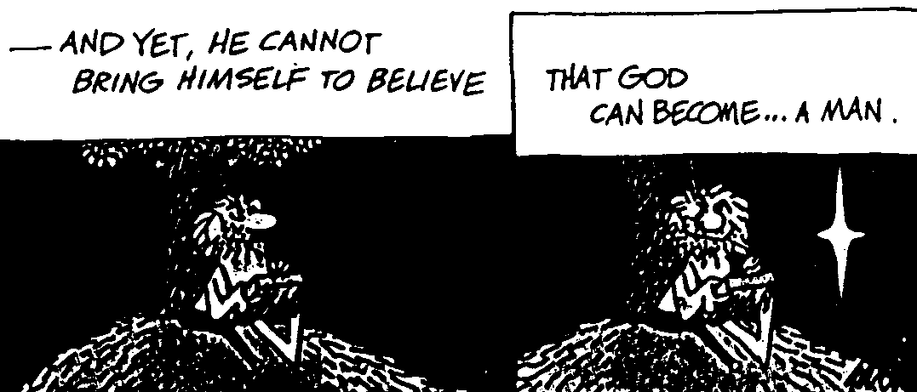
ق . م جوني هارت 4 من 4
و مع ذلك لم يستطيع أن يؤمن
أن الله يستطيع أن يصير إنساناً

Slide 61
أمثلة أخرى عن الإتضاع كالمسيح
1. خدم بولس باتضاع (2: 16-18)
  بذل بولس حياته لأجل الفيليبين (أنسكب على ذبيحة إيمانكم)
2. خدم تيموثاوس باتضاع (2: 19-24)
  أظهر تيموثاوس اهتمام أصل بأحوالهم و ليس بأحواله الشخصية
3. خدم أبفرودتس باتضاع (2: 25-30)
  خاطر أبفرودتس بحياته لخدمة بولس

Slide 62
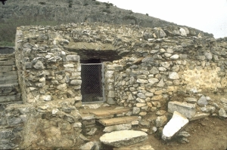
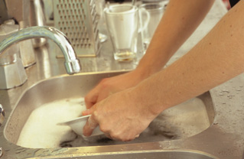


هل تظهر الإتضاع مثل المسيح ؟

Slide 63
فيلبي 3

Slide 64
نتائج التمثل بفكر المسيح
الفرح
1
الإتضاع
2
الحماية
3
Notes:
Mimicking Jesus guards us from either starving or indulging our flesh.

Slide 65
Book Chart
181
فيلبي : نتائج التمثل بفكر المسيح
الفرح |  |  | الإتضاع |  | الحماية |  | السلام
الإصحاح 1 |  |  | الإصحاح 2 |  | الإصحاح 3 |  | الإصحاح 4
الفرح (5) |  |  | الفرح (7) |  | الفرح (1) |  | الفرح (4)
السلوك (1) |  |  | السلوك (7) |  | السلوك (8) |  | السلوك (4)
الألم |  |  | الخضوع |  | الخلاص |  | التقديس
تحية 1: 1-2 | شكر و صلاة 1: 3-11 | خدمة في السجن 1: 12-30 | حض 2: 1-4 | تجسيد 2: 5-30 | من الناموسية 3: 1-16 | من التساهل 3: 17-21 | مع الناس 4: 1-3 | مع الله 4: 4-9 | دائماً 4: 10-20 – تحيات 4: 21-23
من روما
أوائل ربيع 62 م (أول سجن في روما)
الإتضاع
الحماية

Slide 66

التشبه بالمسيح يحررنا من الناموسية
فيلبي 3: 1-16

Slide 67

التوازن مفتاح
الناموسية
(كل الناموس)
التحررية
(لا ناموس)
التوازن التقوي
(بعض الناموس)

Slide 68
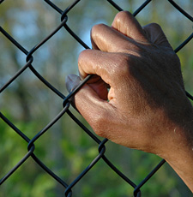
1. حذر بولس الكنيسة أولاً ضد الناموسيين
(3: 1-3)

Slide 69
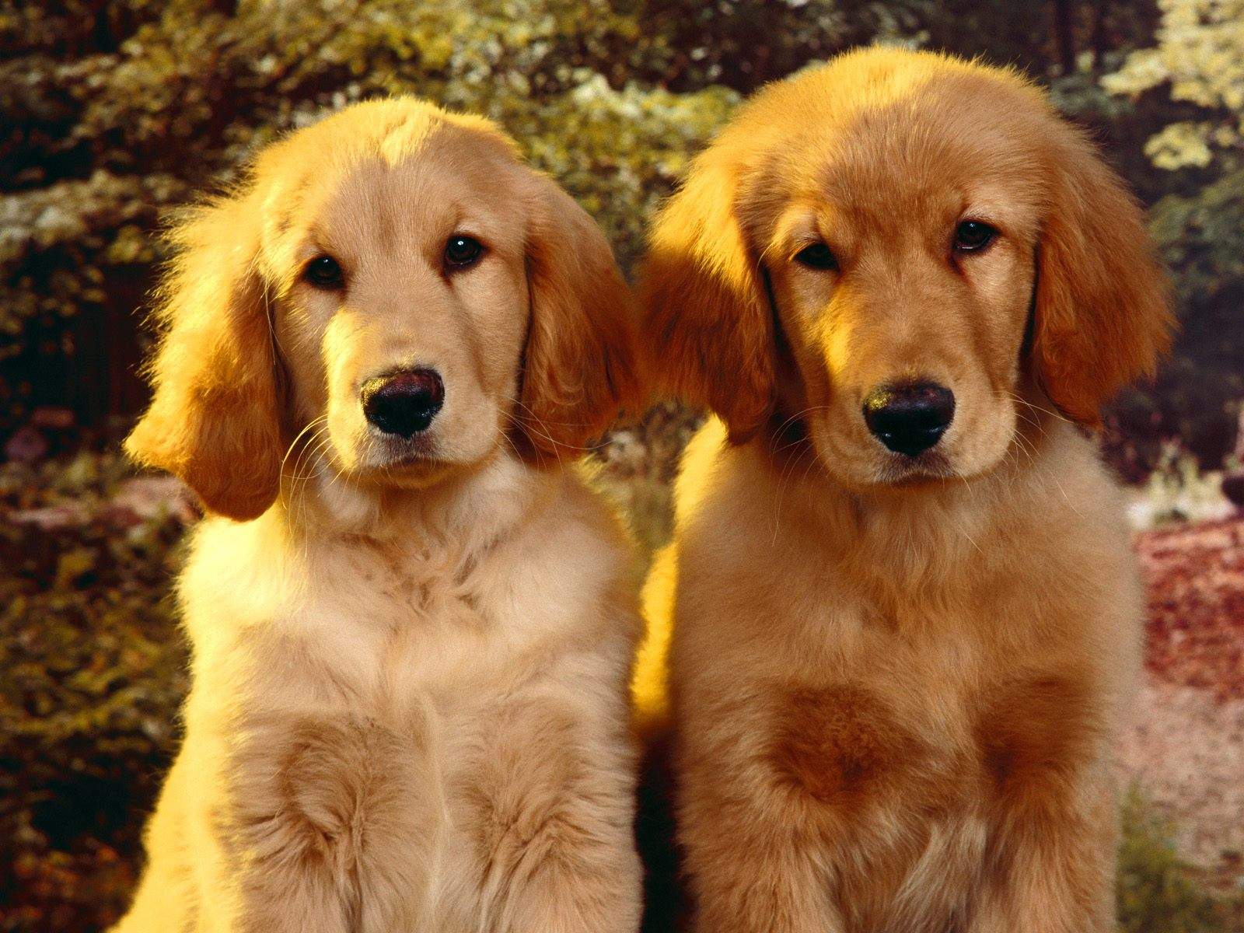
أنظروا الكلاب (2أ)
Notes:
"Hey! What's wrong with dogs?" you say. "I have a nice dog—he's affectionate, loyal, and he protects me." Well, I think you have a different concept of "dogs" than we have here.

Slide 70
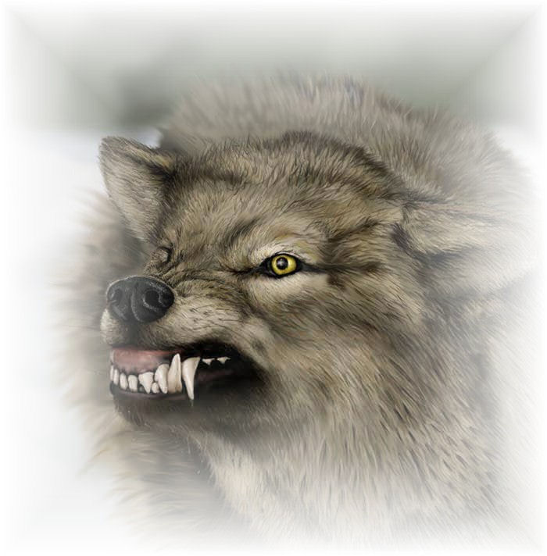
أنظروا الكلاب (2أ)
Notes:
Jewish legalists cared little for people—and in this way they were like packs of dogs

Slide 71
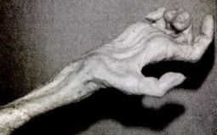
رجل مع رجل ذابل
Notes:
Jesus confronted these people who were incensed that he would heal a man's shriveled hand on the Sabbath.

Slide 72

كيف يبدو الناموسيون ؟
أ. لا يهتمون بالناس (2أ)
ب. لديهم مقاصد شريرة في قوانينهم (2ب)
ت. يذهبون في طريق بعيدة عن قصد الناموس (2ت)
ث. يتكلون على الجسد (3)

Slide 73
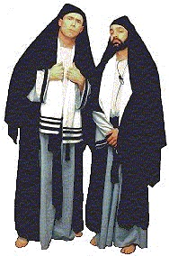
2. اعتاد بولس أن يثق في نسبه
(3: 4-6)

Slide 74
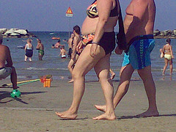
التشبه بالمسيح
يحررنا من الفجور
فيلبي 3: 17-21

Slide 75
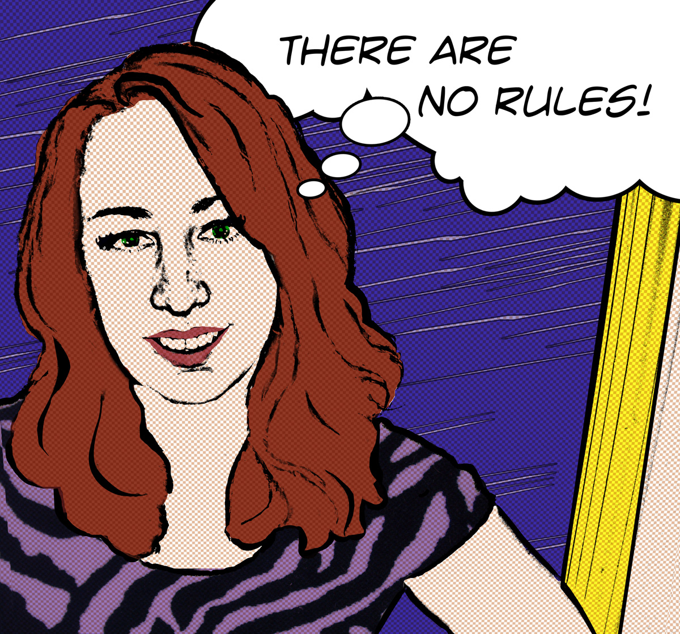
لا يوجد قوانين

Slide 76


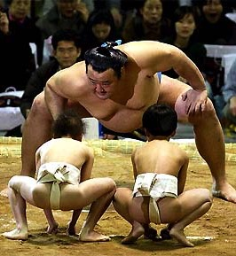
السعي نحو التشبه بالمسيح
يعطينا التوازن
الناموسية
قوانين مبالغ فيها
3: 1-3
الفجور
لا قوانين
3: 17-21

Slide 77

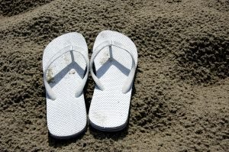


ما هو تطرفك ؟
الناموسية
توقع
الكثير
3: 1-3
الفجور
توقع
القليل
3: 17-21

Slide 78
فيلبي 4

Slide 79
نتائج التمثل بفكر المسيح
الفرح
1
الإتضاع
2
الحماية
3
السلام
4
Notes:
Mimicking Jesus leads to harmony with people and God.

Slide 80
Book Chart
فيلبي : نتائج التمثل بفكر المسيح
الفرح |  |  | الإتضاع |  | الحماية |  | السلام
الإصحاح 1 |  |  | الإصحاح 2 |  | الإصحاح 3 |  | الإصحاح 4
الفرح (5) |  |  | الفرح (7) |  | الفرح (1) |  | الفرح (4)
السلوك (1) |  |  | السلوك (7) |  | السلوك (8) |  | السلوك (4)
الألم |  |  | الخضوع |  | الخلاص |  | التقديس
تحية 1: 1-2 | شكر و صلاة 1: 3-11 | خدمة في السجن 1: 12-30 | حض 2: 1-4 | تجسيد 2: 5-30 | من الناموسية 3: 1-16 | من التساهل 3: 17-21 | مع الناس 4: 1-3 | مع الله 4: 4-9 | دائماً 4: 10-20 – تحيات 4: 21-23
من روما
أوائل ربيع 62 م (أول سجن في روما)
181

Slide 81

بعد الخلاص، كيف تتمتع بسلام مستمر مع الله و الناس ؟

Slide 82

سلام فيلبي 4
مع الناس (1-3)
مع الله (4-9)
مع الظروف (10-23)

Slide 83

أ. يدعو بولس للسلام بين سيدتين متجادلتين
إذاً يا إخوتي الأحباء و المشتاق إليهم يا سروري و إكليلي اثبتوا هكذا في الرب أيها الأحباء

Slide 84

4: 2-3
2 أطلب إلى أفودية و أطلب إلى سنتيخي
^{أن تفتكرا فكراً واحداً في الرب}
3 نعم أسألك أنت أيضاً يا شريكي المخلص ساعد هاتين اللتين جاهدتا معي في الإنجيل مع أكليمندس أيضاً و باقي العاملين معي الذين اسماؤهم في سفر الحياة

Slide 85

ماذا في الإسم ؟
أفودية
سنتيخي
رحلة
مزدهرة
تعارف
لطيف

Slide 86

ب. يعد بولس بالسلام مع الله باتباع بعض الوصايا البسيطة (4: 4-9)
المؤمنون

Slide 87
فيلبي 4: 4-7
4 افرحوا في الرب كل حين و أقول أيضاً افرحوا 5 ليكن حلمكم معروفاً عند جميع الناس الرب قريب 6 لا تهتموا بشيء بل في كل شيء بالصلاة و الدعاء مع الشكر لتعلم طلباتكم لدى الله 7 و سلام الله الذي يفوق كل عقل يحفظ قلوبكم و أفكاركم في المسيح يسوع

Slide 88

4: 9
9 و ما تعلمتموه و تسلمتموه و سمعتموه و رأيتموه في فهذا افعلوا و إله السلام يكون معكم

Slide 89


ما هي نسبة البرامج التلفزيونية و الأفلام التي تناسب هذه المعايير ؟
8 أخيراً أيها الإخوة كل ما هو حق كل ما هو جليل كل ما هو عادل كل ما هو طاهر كل ما هو مسر كل ما صيته حسن إن كانت فضيلة و إن كان مدح ففي هذه افتكروا

Slide 90

4 طرق للسلام
الفرح
اللباقة
الصلاة
الأفكار المفيدة

Slide 91
ماذا يحدث عندما نتمثل بفكر قيامة المسيح ؟
Notes:
Stated as a question, the letter of Philippians answers this question!
What are some results when we commit ourselves to respond to life with the same perspective that Jesus had—that kind of view or thinking that the risen Savior has?

Slide 92
الفكرة الرئيسية في فيلبي
التمثل بفكر قيامة المسيح يأتي
بالفرح و الإتضاع و الحماية و السلام

Slide 93
أخذ يسوع
غفوات
كن مثل يسوع
مرقس 4: 38
Notes:
Imitating Jesus can become ridiculous like the t-shirt that says “Jesus took naps. Be like Jesus—Mark 4:38.”

Slide 94

تيشيرتات
دائماً
كن نفسك
— إلا إذا —
أردت أن تكون مثل
يسوع
— إذاً—
دائماً
كن مثل يسوع
Notes:
A better t-shirt says this…

Slide 95

Summary Statement & Application
فيلبي
181
البيان الموجز
يحث بولس المؤمنين في فيلبي على الإقتداء بفكر المسيح لكي يختبروا الفرح والتواضع والسلام ليحميهم من المعلمين الكذبة والإنقسام في الكنيسة
التطبيق
كيف تحتاج إلى إظهار موقف أكثر شبهاً بالمسيح أثناء الصعوبات؟

Slide 96


فيلبي 4
الفرضية
184-185
نتائج التمثل بفكر المسيح
1 الفرح
2 الإتضاع
3 الحماية
4 السلام

Slide 97
فيلبي 4: 13
أستطيع كل شيء
في المسيح
الذي يقويني
Notes:
You can mimic Jesus in any of these areas with his help.

Slide 98
Black

Slide 99


وعظ العهد الجديد • BibleStudyDownloads.org
أحصل على العرض التقديمي و النص مجاناً

